Slide 1






TOÁN
EDUFIVE
LUYỆN TẬP
CHUNG
TRANG 106
(GIẢM TẢI THEO CÔNG VĂN 3969)

Slide 2




MỤC TIÊU
01. Tìm một số yếu tố chưa biết của các hình đã học.
02. Vận dụng giải các bài toán có nội dung thực tế.

Slide 3
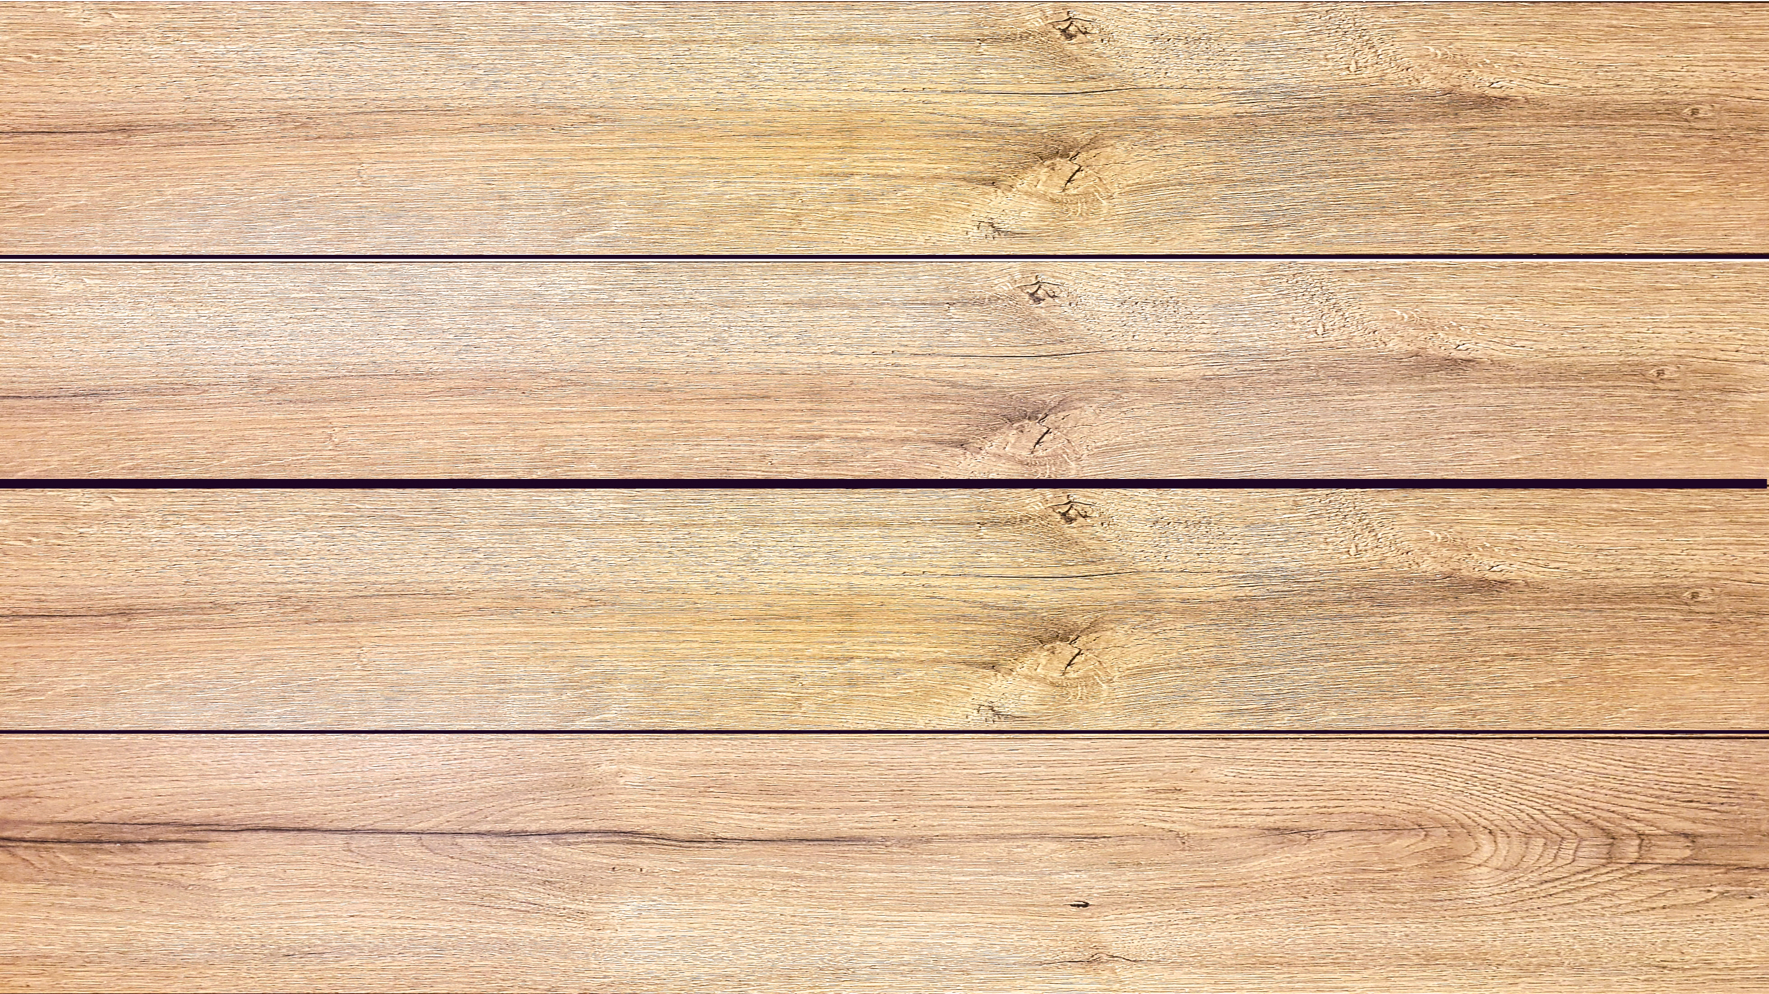
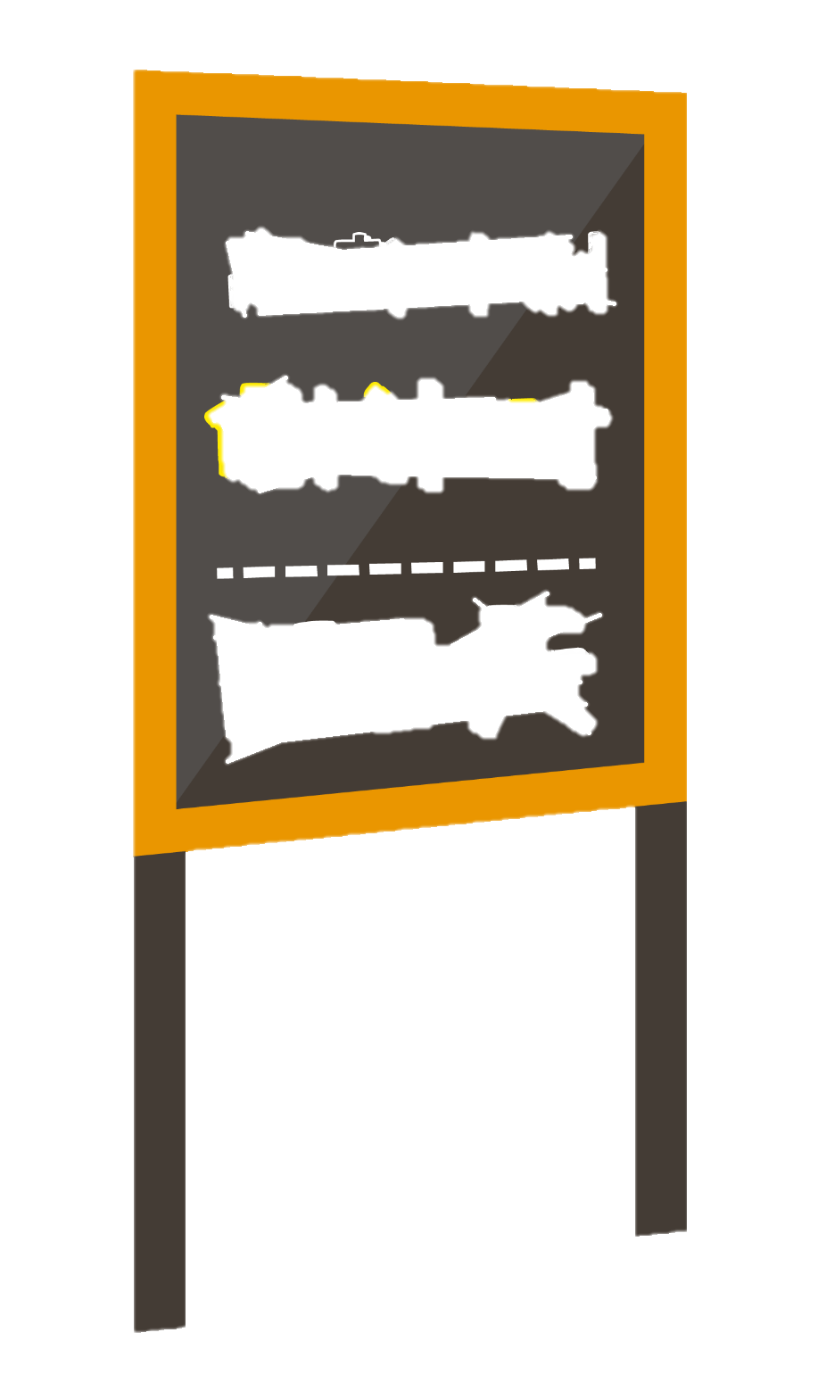
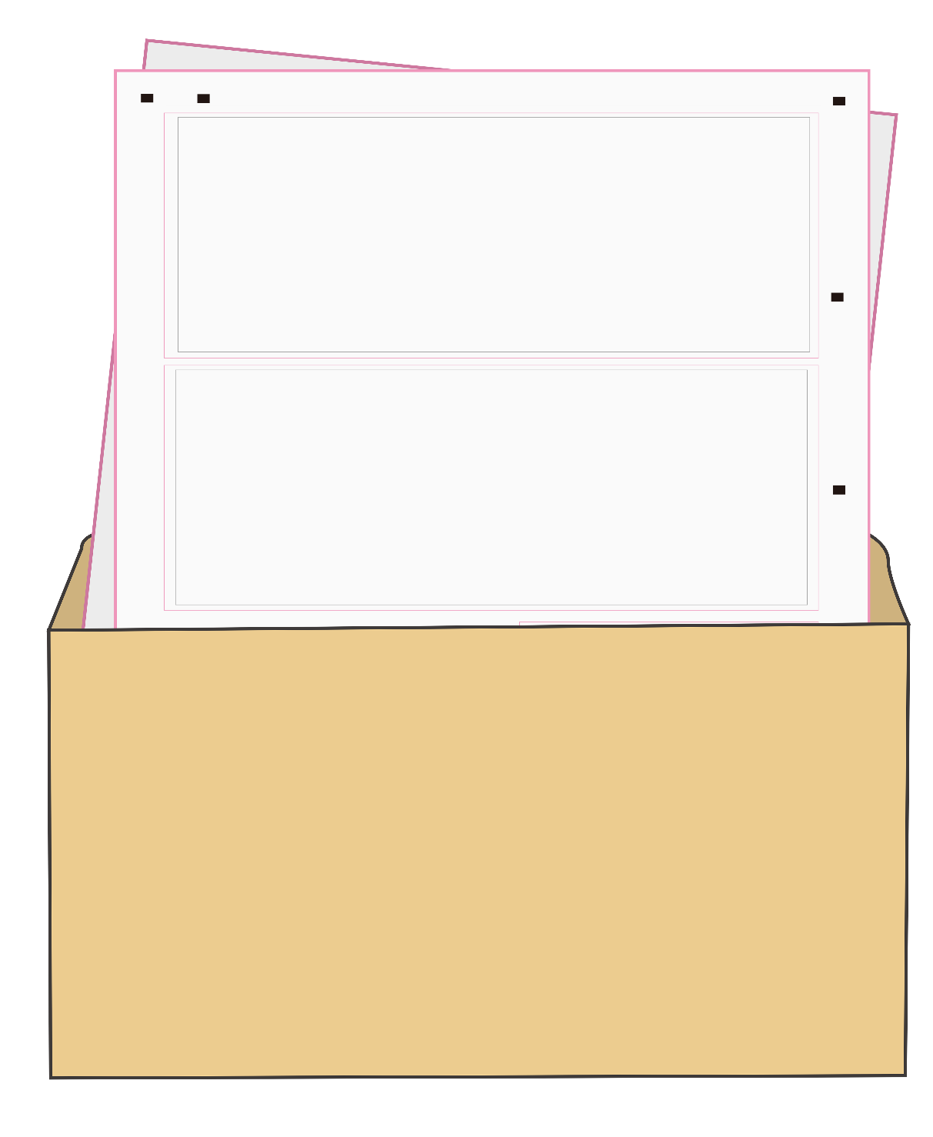

HÌNH HỌC
KHÔNG KHÓ!
MỘT SỐ CÔNG THỨC ĐÃ HỌC

Slide 4



HÌNH TAM GIÁC
S = a x h : 2
S là diện tích
a là độ dài đáy
h là chiều cao
a = S : h x 2
h
a
h = S : a x 2

Slide 5

HÌNH THANG
b
S = (a + b) x h : 2
A
B
h
a + b = S : h x 2
D
C
H
a
h = S : (a + b) x 2
S là diện tích
a, b là độ dài 2 đáy
h là chiều cao

Slide 6
HÌNH TRÒN
C = d x 3,14
C = r x 2 x 3,14
d = C : 3,14
S là diện tích hình tròn
C là chu vi hình tròn
r là bán kính
d là đường kính
3,14 là hằng số
r
•
r = C : 3,14 : 2
d
O
S = r x r x 3,14
r x r = S : 3,14

Slide 7



VẬN DỤNG

Slide 8

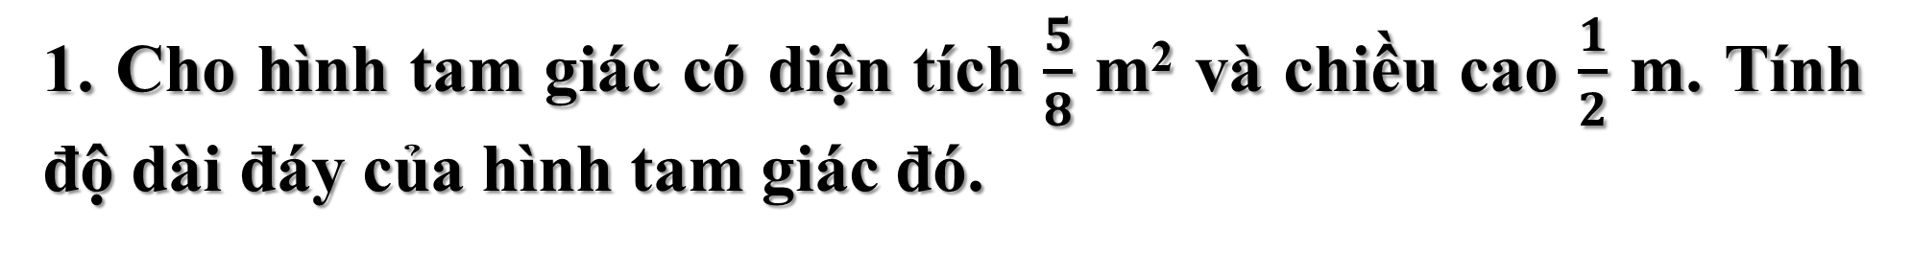

1. Cho hình tam giác có diện tích $\frac{5}{8}$ m² và chiều cao $\frac{1}{2}$ m. Tính độ dài đáy của hình tam giác đó.
Muốn tính độ dài đáy của hình tam giác khi có diện tích và chiều cao ta làm thế nào?
Độ dài đáy bằng
diện tích chia cho
chiều cao rồi nhân 2.
a = S : h × 2
Bài giải
Độ dài cạnh đáy của hình tam giác là:
$\frac{5}{8} : \frac{1}{2}$ × 2 = $\frac{5}{2}$(m)
Đáp số: $\frac{5}{2}$ m

Slide 9
3. Một sợi dây nối hai bánh xe ròng rọc (như hình vẽ). Đường kính của bánh xe có độ dài 0,35m. Hai trục cách nhau 3,1m. Tính độ dài sợi dây.
3,1m
0,35m
Muốn tính độ dài của sợi dây
ta làm thế nào?
Ta tính độ dài 2 nửa chu vi hình tròn và
2 lần khoảng cách giữa tâm hai hình tròn

Slide 10
Bạn chú ý trình tự thực hiện của phép tính và tính toán
cẩn thận nha!
3,1m
0,35m
Bài giải
Độ dài 2 nửa đường tròn cũng bằng với chu vi hình tròn:
0,35 × 3,14 = 1,099 (m)
Độ dài sợi dây:
1,099 + 3,1 × 2 = 7,299 (m)
Đáp số: 7,299m

Slide 11

CỦNG CỐ

Slide 12



A) h = S x a : 2
Muốn tính chiều cao của hình tam giác khi có diện tích và độ dài đáy ta làm
thế nào?
B) h = S : a x 2
C) h = S : 2 x a
D) h = S : a : 2

Slide 13
A) C = r x r x 3,14
Muốn tính chu vi của hình tròn khi có đường kính ta làm như thế nào?
B) C = r x 3,14
C) C = d x 2 x 3,14
D) C = d x 3,14

Slide 14
HÌNH HỌC
KHÔNG KHÓ!
DẶN DÒ

Slide 15

Em hãy nhớ:
Ôn lại những công thức tìm yếu tố chưa biết của các hình đã học.
Chuẩn bị bài Hình hộp chữ nhật. Hình lập phương.

Slide 16
EDUFIVE
Chúc các em
học tốt!

Slide 17
2. Một chiếc khăn trải bàn hình chữ nhật có chiều dài 2m và chiều rộng 1,5m. Ở giữa khăn người ta thêu họa tiết trang trí hình thoi có các đường chéo bằng chiều dài và chiều rộng của hình chữ nhật. Tính diện tích khăn trải bàn và diện tích hình thoi.
Diện tích khăn trải bàn cũng chính là diện tích hình chữ nhật có chiều dài 2m, chiều rộng 1,5m.
Muốn tính diện tích hình thoi ta lấy tích hai đường chéo chia 2.

Slide 18
Bạn chú ý trình tự thực hiện của phép tính và tính toán
cẩn thận nha!
Bài giải
Diện tích khăn trải bàn:
1,5 × 2 = 3 (m²)
Diện tích hình thoi:
(1,5 × 2) : 2 = 1,5 (m²)
Đáp số: 3 m² và 1,5m²

